Slide 1
Litt opplæring om budsjett og økonomistyring
for
folkevalgte i Smøla kommune

Slide 4
Utdrag fra valgprogrammer:
Høyre SFO-prisen skal ned
Dagens barnehagestruktur skal beholdes
Smøla til Trøndelag Få planlagt ny svømmehall i nærheten til skolen
Desentralisert barnehagetilbud for levende nærmiljø
Venstre Vi vil bygge nytt svømmebasseng, inkludert varmebassengtilbud, på Hopen
Bygge/oppgradere barnehager
Arbeiderpartiet Smøla Arbeiderparti vil jobbe for å innføre et enkelt og sunt skolemåltid
Vi vil videreføre asfalteringsplanen for kommunale veier og sørge for nødvendig vedlikehold og kantslått
Senterpartiet Jobbe for varmmat i skolen
Vi ønsker fortsatt desentralisert barnehagestruktur

Slide 10
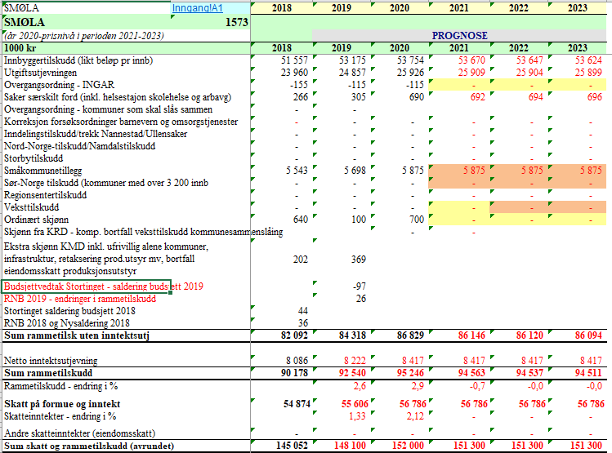

Slide 24
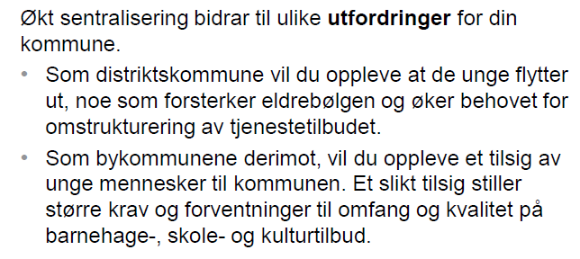

Slide 34
